Slide 1


Nuestros niños
irán con nosotros
DIVISIÓN INTERAMERICANA

Slide 2



Cuatro consejos para ministrar a nuestros niños
Tema
6
Por: Josney Rodriguez

Slide 3

Nunca olvidaré aquella tarde…

Slide 4

Han pasado muchos años desde aquel entonces, y todavía soy adventista del séptimo día

Slide 5

¡Me sentí valorado y amado!

Slide 6
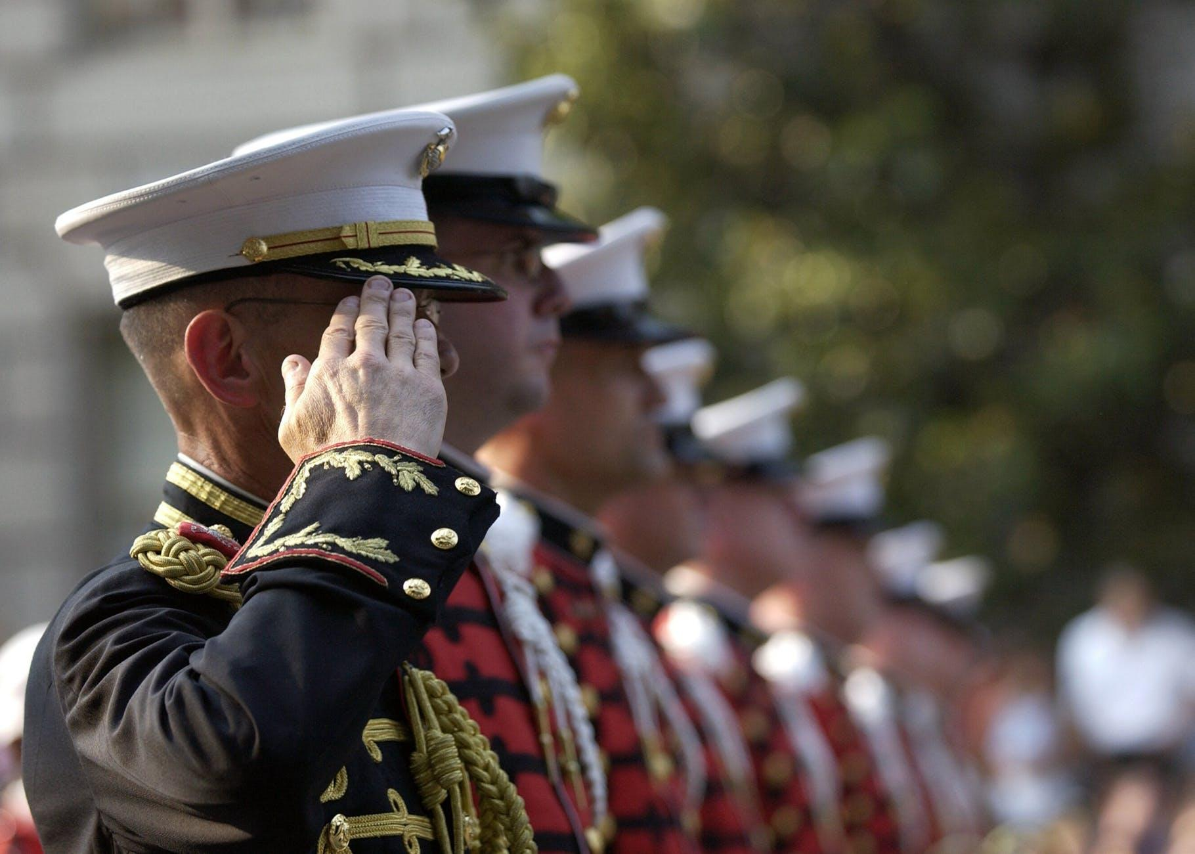
Dedico este primer párrafo a aquellos dirigentes que fueron instrumentos en las manos de Dios para formarme y prepararme para servir a Dios.

Slide 7
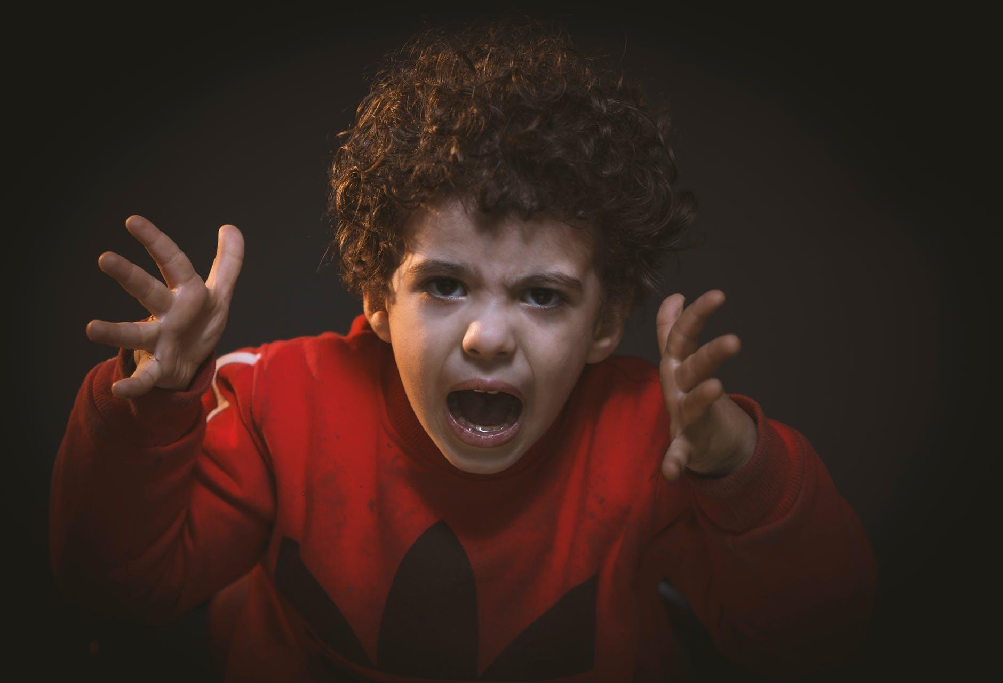
HOY
Un elevado porcentaje de nuestros niños abandona la iglesia.

Slide 8
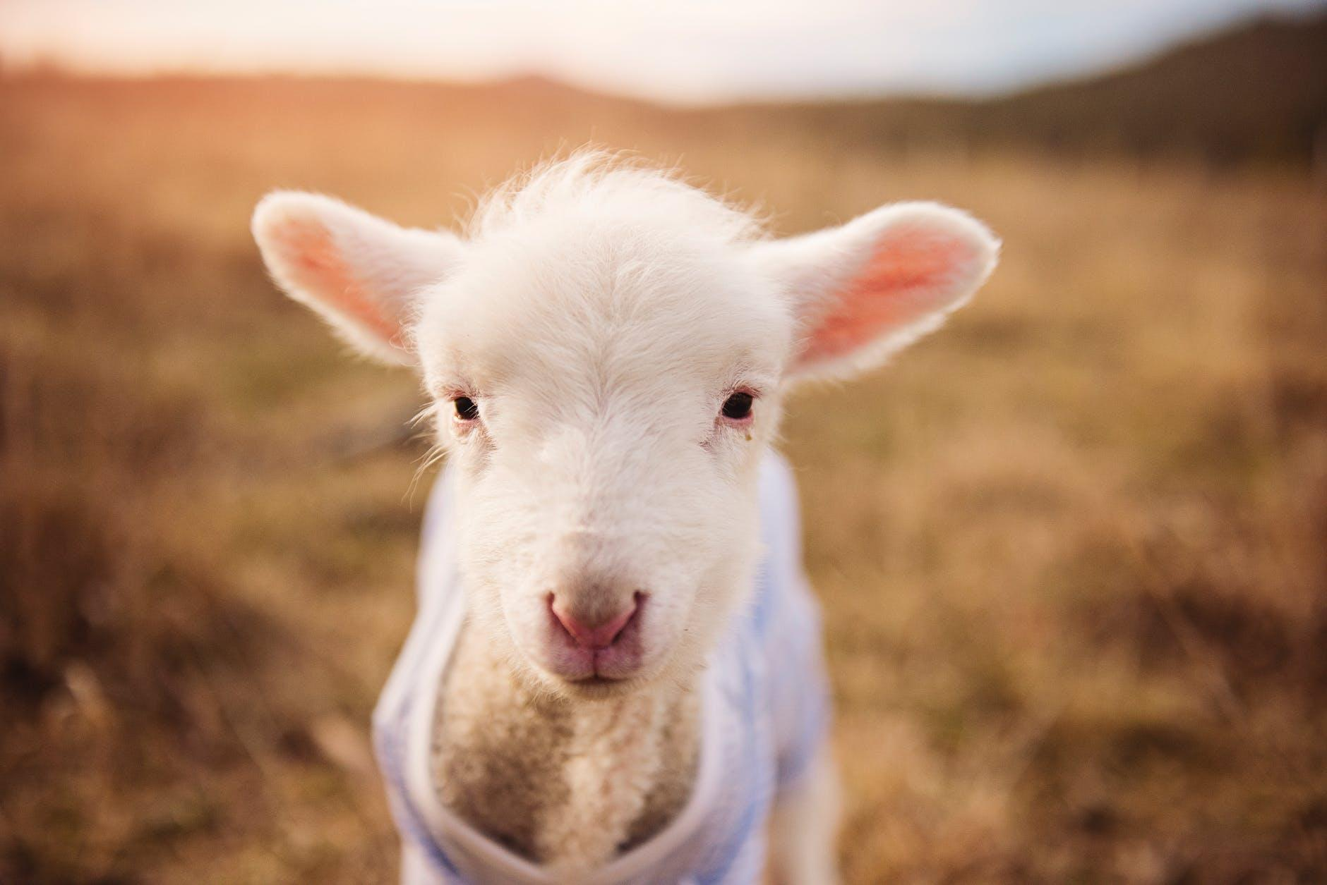
Dios no desea que nadie se pierda.

Slide 9
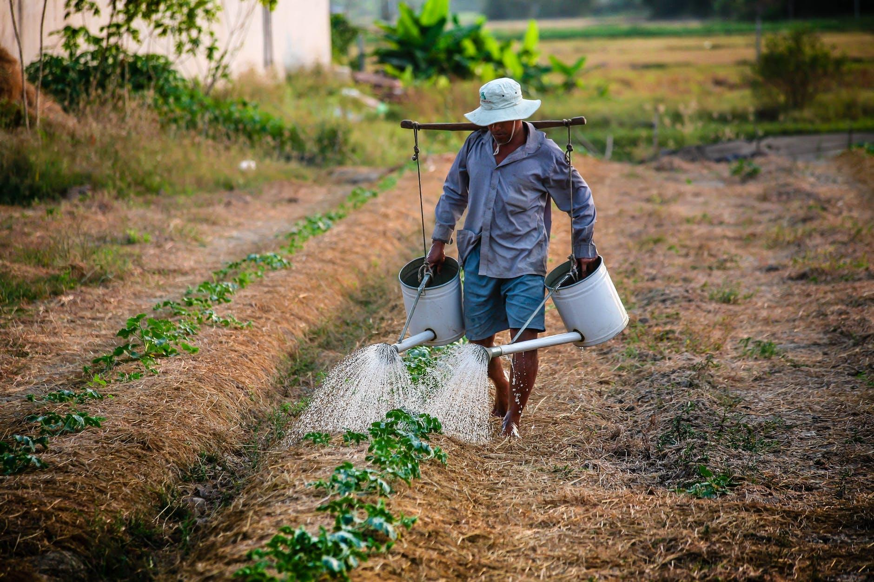
Cristo
EL QUE TRABAJA PARA
puede ser su agente para atraer a estos niños al salvados

Slide 10

“ Porque de los tales es el reino”

Slide 11

Comprenda el valor que
Dios
otorga a los niños en la iglesia.

Slide 12
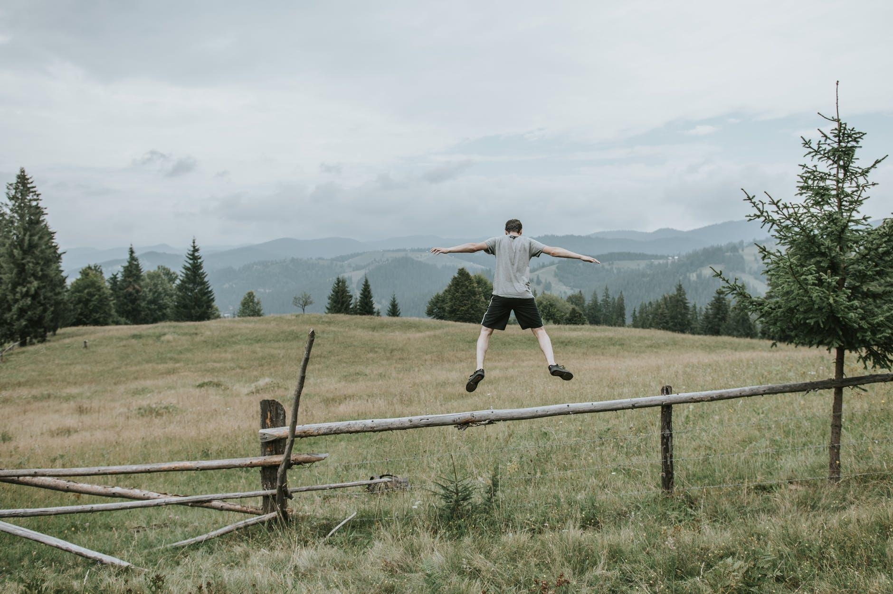
Elimina
los
obstáculos

Slide 13

Prepárelos para la
ETERNIDAD

Slide 14

Ámelos como Jesús lo haría

